Slide 1

DATA HAZARDS 1/17
Ejemplo de Código con Dependencias

Slide 2
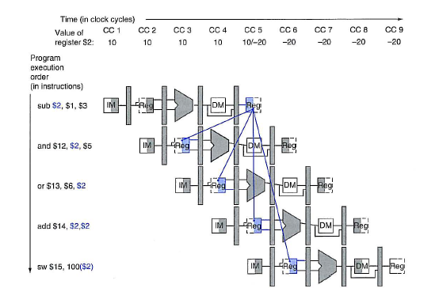
DATA HAZARDS 2/17
Representación Multiclock de Dependencias

Slide 3


DATA HAZARDS 3/17
Notaciones y Tipos de Data Hazards

Slide 4
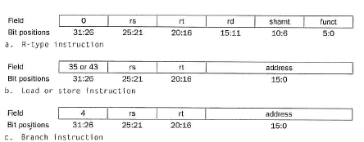
DATA HAZARDS 4/17
Campos de Instrucciones
add rd,rs,rt
and rd,rs,rt
or rd,rs,rt
sw rt,base(rs)
lw rt base(rs)

Slide 5
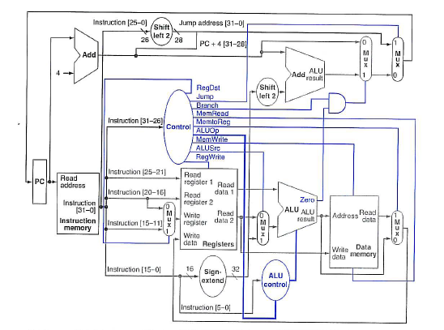
DATA HAZARDS 5/17
Campos de Instrucciones

Slide 6
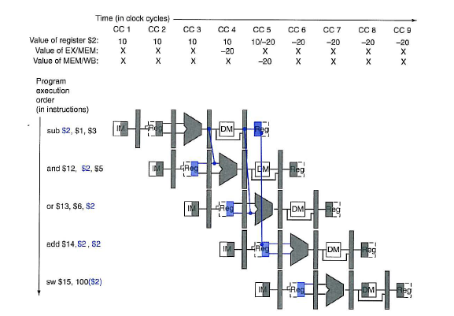
DATA HAZARDS 6/17
Forwarding

Slide 7
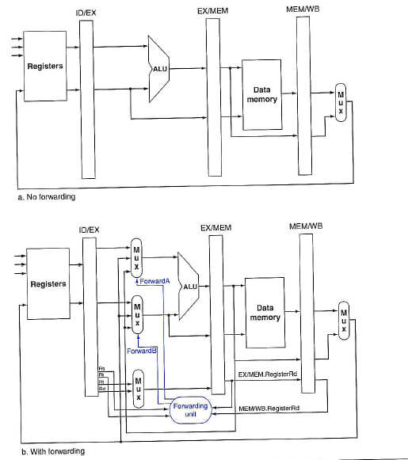
DATA HAZARDS 7/17
Forwarding

Slide 8
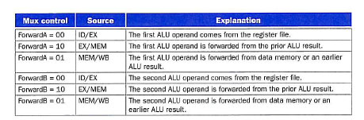
DATA HAZARDS 8/17
Forwarding

Slide 9
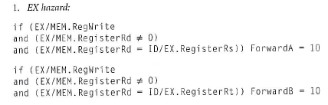
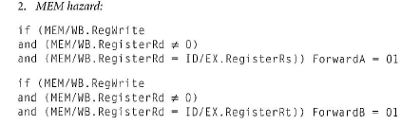
DATA HAZARDS 9/17
Condiciones para Forward

Slide 10

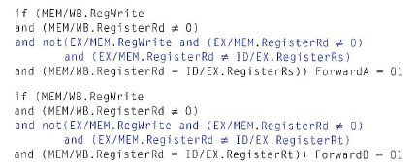
DATA HAZARDS 10/17
Condiciones para Forward

Slide 11
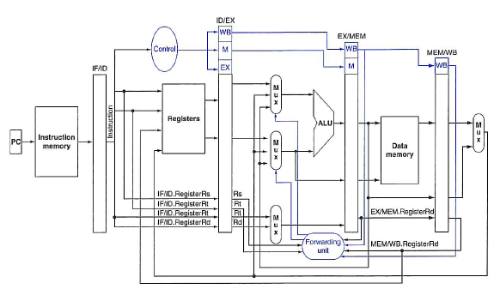
DATA HAZARDS 11/17
Condiciones para Forward

Slide 12
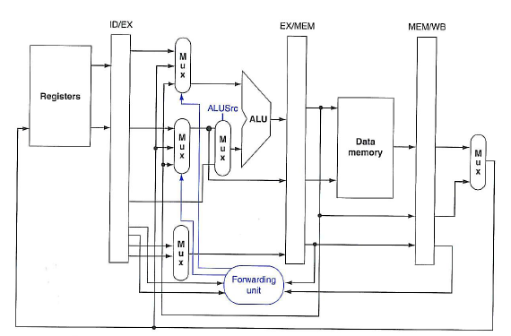
DATA HAZARDS 12/17
Condiciones para Forward

Slide 13
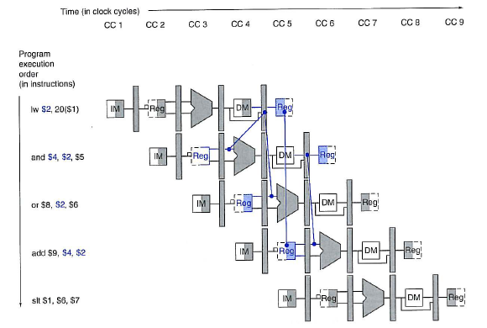
DATA HAZARDS 13/17
Stalls

Slide 14

DATA HAZARDS 14/17
Stalls

Slide 15
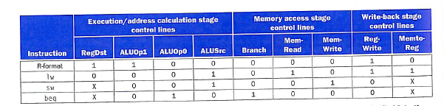
DATA HAZARDS 15/17
Stalls

Slide 16
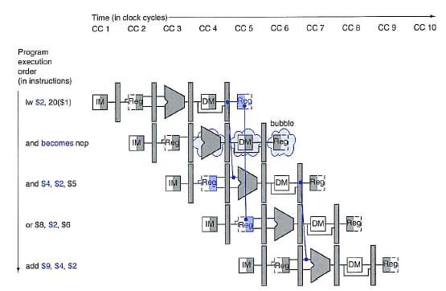
DATA HAZARDS 16/17
Stalls

Slide 17
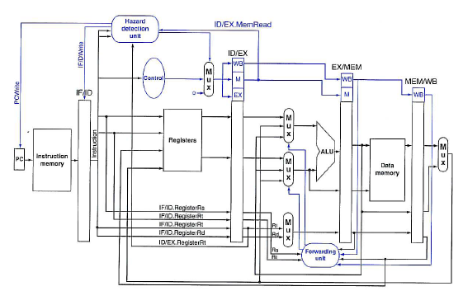
DATA HAZARDS 17/17
Stalls

